Slide 1

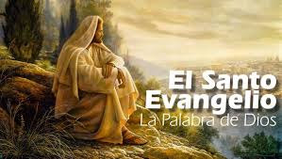
Liceo Particular Avenida Recoleta
Fundación María Romo
Departamento de Religión
Docente: Maritza Huenuanca 6ºA
Marta Cisternas 6ºB – 6ºC
“EDUCAR ES LA FORMA MÁS ALTA DE LLEGAR A DIOS”
Los evangelios

Slide 2
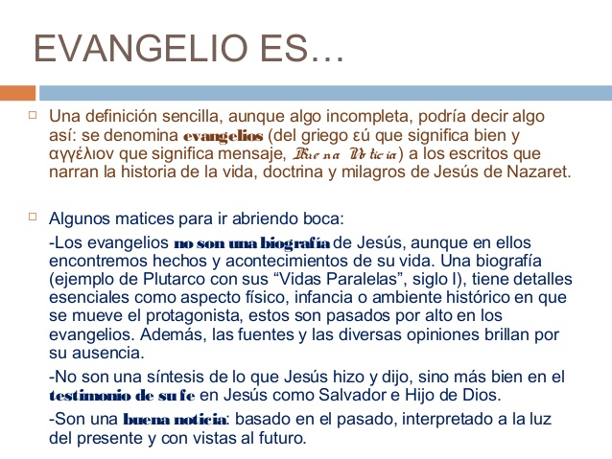

Slide 3
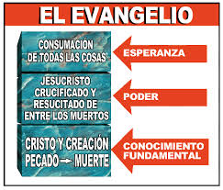

Slide 4
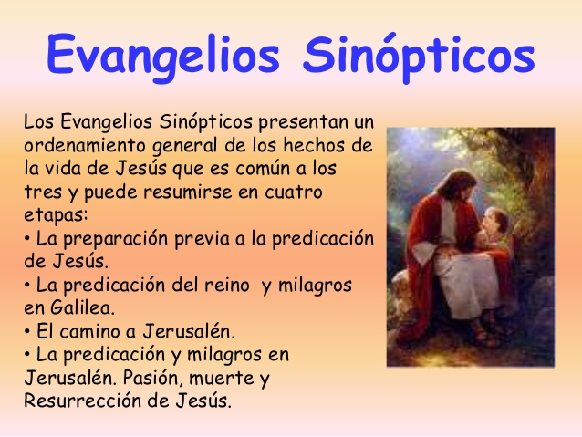

Slide 5
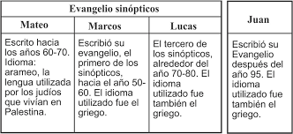
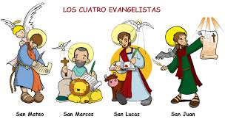

Slide 6
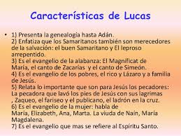
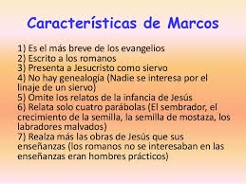
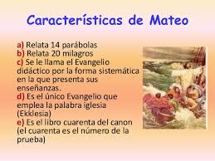

Slide 7
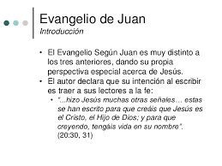

Slide 8
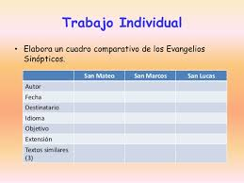
INSTRUCTIVO DE RELIGIÓN SEXTO BÁSICO
Actividad: Los alumnos observan el ppt sobre “Los evangelios” el cual comentaran con su familia las siguientes preguntas:¿Qué es el evangelio?¿Que mensaje nos trae los evangelios?
Luego los estudiantes utilizaran la información del ppt o internet para realizar un cuadro comparativo de los 4 evangelios en una hoja de block,utilizando lápices de colores. Observar ejemplo:

Slide 9

Se puede modificar el cuadro de acuerdo a la información que tenga.
Coloca tu nombre y curso en un papelito aparte.
Se le saca una foto al trabajo y se envía a mi correo: maritza.huenuanca@elar.cl. -6ºA
marta.cisternas@elar.cl -6ºB y 6ºC
Cualquier consulta se puede enviar por correo y si aun no envía las guías anteriores todavía hay tiempo para hacerlo.

